Slide 1
MATERI 7
DIV

Slide 2
Selector
Adalah nama yang diberikan untuk setiap style berbeda yang dibuat. Di dalam style didefinisikan bagaimana setiap selector akan bekerja (font, color dan lain-lain.). Kemudian di dalam bagian body halaman web, selector tersebut dipanggil untuk mengaktifkan style yang telah didefinisikan.
Jenis-jenis Selector:
Selector HTML
Selector Class
Selector ID

Slide 3
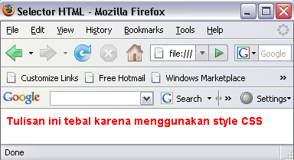
Selector HTML
Digunakan untuk mendefinisikan style yang berhubungan dengan tag HTML, melakukan redefinisi tag normal HTML
Syntax: SelectorHTML {Properti:Nilai;}
Script HTML:
<html>
<head>
<title>Selector HTML</title>
<style type="text/css">
b {font-family:arial; font-size:14px; color:red}
</style>
</head>
<body>
<!-- memanggil selector b yang me-redefinisi-kan <b> -->
<b>Tulisan ini tebal karena menggunakan style CSS</b>
</body>
</html>
Tampilan:

Slide 4
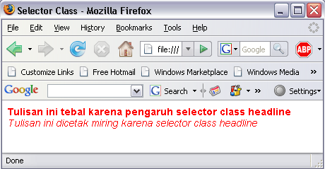
Selector Class
Digunakan untuk mendefinisikan style yang dapat dipakai tanpa melakukan redefinisi tag HTML.
Syntax: ClassSelector {Properti:Nilai;}
Script HTML:
<html>
<head>
<title>Selector Class</title>
<style type="text/css">
.headline {font-family:arial; font-size:14px; color:red}
</style>
</head>
<body>
<b class="headline">
Tulisan ini tebal karena pengaruh selector class headline
</b><br>
<i class="headline">
Tulisan ini dicetak miring karena selector class headline
</i>
</body>
</html>
Tampilan:

Slide 5
SPAN dan DIV
Dua tag yang sering dikombinasikan dengan selector class adalah <SPAN> dan <DIV>
Tag <SPAN> adalah "inline-tag" dalam HTML, berarti tidak ada pergantian baris (line break) yang disisipkan sebelum atau setelah penulisannya.
Tag <DIV> adalah "block tag" dalam HTML, berarti pergantian baris secara otomatis disisipkan untuk memberikan jarak antara blok yang dibuat dengan teks atau blok lain sebelum dan sesudahnya (seperti tag <P> atau <TABLE>).
Tag <DIV> sering digunakan untuk implementasi layer karena layer merupakan blokblok informasi terpisah. Tag <DIV> merupakan pilihan yang tepat saat membuat layer pada halaman web.

Slide 6
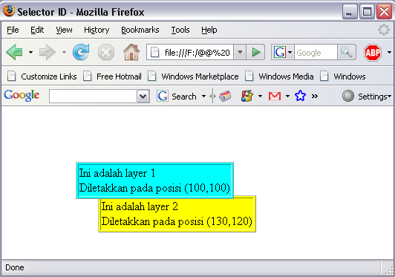
Selector ID
Digunakan untuk mendefinisikan style yang berhubungan dengan suatu object memanfaatkan ID unik, biasa digunakan saat bekerja dengan layer
Syntax: #IDSelector {Properti:Nilai;}
Tampilan:

Slide 7
Script HTML:
<html>
<head>
<title>Selector ID</title>
<style type="text/css">
#layer1 {position:absolute; left:100;top:75; z-index:2}
#layer2 {position:absolute; left:130;top:120; z-index:1}
</style>
</head>
<body>
<div id="layer1">
<table border="1" bgcolor="cyan">
<tr> <td>Ini adalah layer 1<br>Diletakkan pada posisi (100,100)</td></tr>
</table>
</div>
<div id="layer2">
<table border="1" bgcolor="yellow">
<tr><td>Ini adalah layer 2<br>Diletakkan pada posisi (130,120)</td></tr>
</table>
</div>
</body>
</html>

Slide 8
Pengelompokan Selector
Untuk beberapa style yang sebagian properti-nya memiliki nilai yang sama, misalnya jenis font yang sama; mendefinisikan font tidak perlu dilakukan satu demi satu untuk setiap selector. Pendefinisian dapat dikelompokkan, dengan cara melewatkan font ke semua selector dalam satu kali.

Slide 9
Contoh Pengelompokan Selector
Sebelum pengelompokan:
.headlines
{
font-family:arial;
color:black;
background:yellow;
font-size:14pt;
}
.sublines
{
font-family:arial;
color:black;
background:yellow;
font-size:12pt;
}
.infotext
{
font-family:arial;
color:black;
background:yellow;
font-size:10pt;
}
Setelah pengelompokan:
.headlines, .sublines, .infotext
{
font-family:arial;
color:black;
background:yellow;
}
.headlines {font-size:14pt;}
.sublines {font-size:12pt;}
.infotext {font-size: 10pt;}

Slide 10
Mekanisme Mengaplikasikan CSS
Style didefinisikan dalam tag HTML (tag tunggal)
Style didefinisikan di dalam bagian <head> dan diaplikasikan untuk seluruh dokumen HTML tersebut.
Style didefinisikan di file eksternal yang selanjutnya dapat digunakan oleh dokumen HTML manapun dengan memasukkan CSS tersebut dalam dokumen yang diinginkan melalui URI.

Slide 11
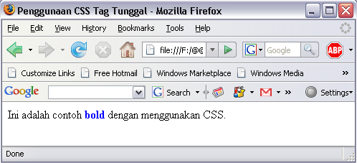
Style dalam tag tunggal
CSS mendefinisikan tag tunggalnya hanya dengan menambahkan style seperti style="styledefinition:styleattribute;"
Script HTML:
<html>
<head>
<title>Penggunaan CSS Tag Tunggal</title>
</head>
<body>
Ini adalah contoh
<b style="font-size:16px;color:blue;"> bold </b>
dengan menggunakan CSS.
</body>
</html>
Tampilan:

Slide 12
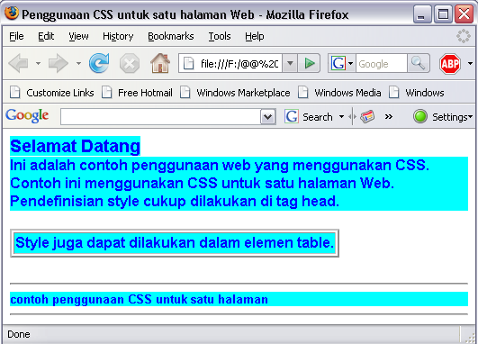
Style untuk 1 dokumen HTML
CSS dapat didefinisikan untuk satu halaman secara keseluruhan hanya dengan menambahkan suatu definisi style pada bagian head dokumen HTML.
Tampilan:

Slide 13
Script HTML:
<html>
<head>
<title>Penggunaan CSS untuk satu halaman Web</title>
<style type="text/css">
.headlines, .sublines, .infotext {
font-family:arial;
color:blue;
background:cyan;
font-weight:bold;}
.headlines {font-size:14pt;}
.sublines {font-size:12pt;}
.infotext {font-size:10pt;}
</style>
</head>
<body>
<span class="headlines">Selamat Datang</span><br>
<div class="sublines"> Ini adalah contoh penggunaan web yang menggunakan CSS.<br>
Contoh ini menggunakan CSS untuk satu halaman Web.<br>
Pendefinisian style cukup dilakukan di tag head.<br>
</div>
<br>
<table border="2"><tr>
<td class="sublines"> Style juga dapat dilakukan dalam elemen table. </td></tr>
</table>
<br>
<hr>
<div class="infotext"> contoh penggunaan CSS untuk satu halaman
</div>
<hr>
</body>
</html>

Slide 14
Style dalam file eksternal
CSS dapat didefinisikan untuk semua halaman hanya dengan menulis definisi CSS di dalam sebuah file teks yang selanjutnya dirujuk oleh setiap halaman web yang akan menggunakannya.
Dengan demikian jika suatu saat ingin dilakukan perubahan style yang berlaku untuk semua halaman Web maka yang diubah ada file teks eksternal tersebut.

Slide 15
Script HTML:
<html>
<head>
<title>Penggunaan CSS Eksternal</title>
<link rel=stylesheet href="style.css" type="text/css">
</head>
<body>
<span class="headlines">Selamat Datang</span><br>
<div class="sublines">
Ini adalah contoh penggunaan web yang menggunakan CSS.<br>
Contoh ini menggunakan CSS Eksternal.<br>
Pendefinisian pemanggilan style dilakukan dengan menggunakan tag link.<br>
</div>
<table border="2"><tr>
<td class="sublines">
Style juga dapat dilakukan dalam elemen table.
</td></tr>
</table>
<hr>
<div class="infotext">contoh penggunaan CSS eksternal</div>
<hr>
</body>
</html>
File style.css:
  .headlines, .sublines, .infotext
  {
  font-family:arial;
  color:blue;
  background:cyan;
  font-weight:bold;
  }
  .headlines {font-size:14pt;}
  .sublines {font-size:12pt;}
  .infotext {font-size:10pt;}

Slide 16
Elemen-elemen CSS
Font
Text
Color

Slide 17
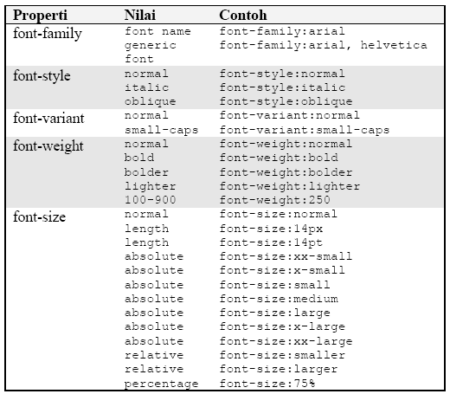
Font
Digunakan untuk mengatur tingkah-laku huruf (font). Elemen ini mempunyai beberapa properti. Satu properti dapat mempunyai beberapa nilai.

Slide 18
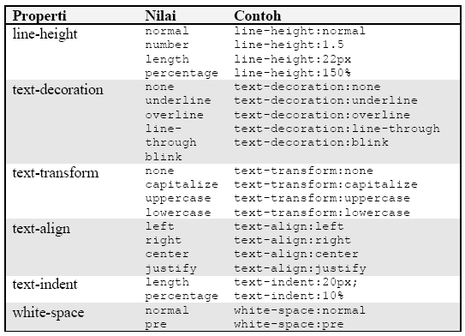
Text
Element text akan membuat tampilan teks menjadi lebih menarik

Slide 19
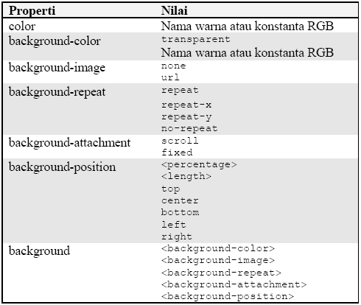
Color
Elemen color yang digunakan untuk mengatur warna teks dan background halaman web

Slide 20
Summary
CSS (Cascading Style Sheet) digunakan untuk memformat atau membuat layout halaman web menjadi lebih menarik dan mudah dikelola.
Ada 3 mekanisme untuk mengaplikasikan CSS, yaitu: Style didefinisikan dalam tag HTML (tag tunggal), di dalam bagian <head>, didefinisikan di file eksternal.
Elemen-elemen CSS terdiri dari Font, Text, Color dan Link

Slide 21
Daftar Pustaka
Chris Bates [2006]. Web Programming: Building Internet Applications, Third Edition, John Wiley & Sons Ltd, England.
Husni [2007]. Pemrograman Database Berbasis Web, Graha Ilmu, Yogyakarta.
Sebesta, R.W. [2002], Programming the World Wide Web, Addison Wesley.

